Slide 1
Öğretmen Rehberi
Mikrobiyal yakıt hücresinin kurulumu

Slide 2
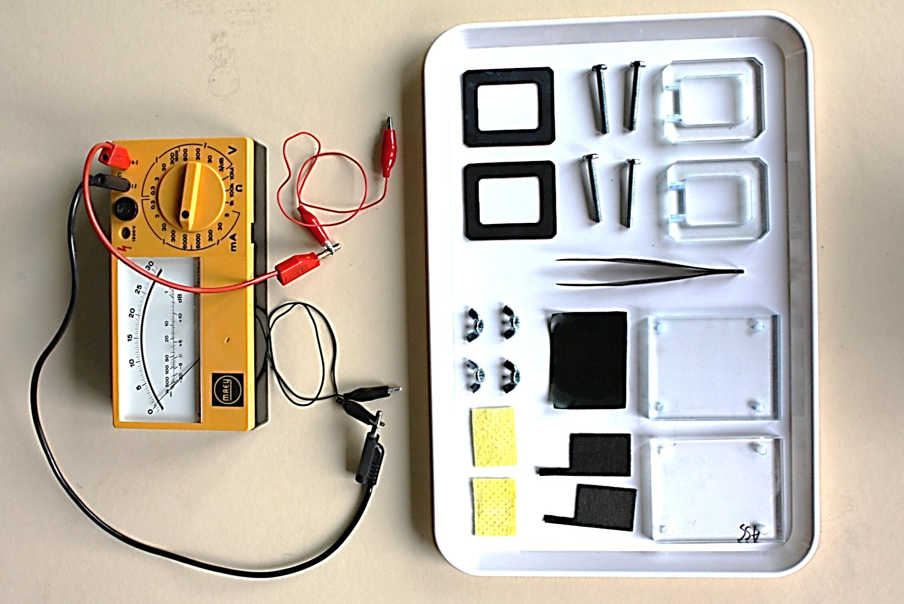
Malzemeler / Alet Parçaları
Kauçuk conta
Vidalar
Voltmetre
Yakıt hücresi odacıkları
Cımbız
Kelebek somun
*Katyon değişim membranı
Alt plaka
Kapak plakası
J-bez
Karbon fiber elektrot plakaları
*Katyon değişim membranı bir gün önceden suda bekletilmelidir.

Slide 3
Yakıt hücresinin kurulumu
1. Dört vidayı alt plakaya geçirin.

Slide 4
Yakıt hücresinin kurulumu
2. Karbon fiber elektrodun takılması
2.1. Hazırlanmış karbon fiber elektrodu yakıt hücresinin odacığına yerleştirin.
2.2 Cımbız yardımıyla, karbon fiber elektrodun ucunu iki deliğin bir tanesinden çıkarın.
Lütfen karbon fiber ucun kabloların bağlanabilmesi için delikten yaklaşık 1 cm dışarıda olmasına dikkat edin.
Elektrodun ucu

Slide 5
Yakıt hücresinin kurulumu
Kısa kenar
2.3 Yakıt hücresi odacığını elektrodun ucu dış plakanın üstünde olacak şekilde koyun.
Uzun kenar

Slide 6
Yakıt hücresinin kurulumu
3. J-bezi karbon fiber elektrodun üstüne koyun.
4. Kauçuk contayı yakıt hücresi odacığının üstüne koyun.

Slide 7
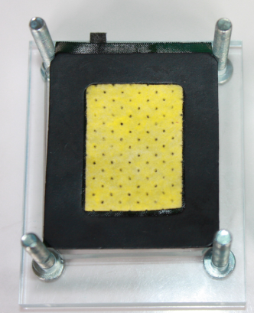
Yakıt hücresinin kurulumu
5. Katyon değişim membranını( 1 gün öncesinden suda beklettiğimiz) kauçuk conta üzerine koyun.
6. Put another neoprene gasket on top of the cation-exchange membrane. Başka bir kauçuk contayı katyon değişim membranının üzerine koyun.
7. Başka bir J-bezi kauçuk contanın içine yerleştirilmiş katyon değişim membranının üstüne koyun.

Slide 8
Yakıt hücresinin kurulumu
8. İkinci karbon fiber elektrodun kurulumu
8.1. Hazırlanmış ikinci karbon fiber elektrodu yakıt hücresi odacığına yerleştirin.
8.2 Cımbız yardımıyla, karbon fiber elektrodun ucunu ikinci odacığın iki deliğinden bir tanesinden çıkarın.
Lütfen karbon fiber ucun kabloların bağlanabilmesi için delikten yaklaşık 1 cm dışarıda olmasına dikkat edin.
Elektrodun uç kısmı

Slide 9
Yakıt hücresinin kurulumu
9. İkinci yakıt hücresi odacığını kauçuk contanın üstüne koyun.
Lütfen karbon fiber elektrodun uç kısımlarının çapraz olması gerektiğine fikkat edin.
Uçlar çapraz
Uçlar aynı sırada

Slide 10
Yakıt hücresinin kurulumu
10. Kapak plakasını koyun ve odacığı kelebek somun ile kapatın.

